Slide 1
Контролінг
Практичне заняття 2

Slide 2
Оплата праці – це будь-який заробіток, обчислений, як правило, у грошовому виразі, що його за трудовим договором власник або вповноважений ним орган виплачує працівникові за виконану роботу або надані послуги.
Заробітна плата працівників складається з трьох частин:
– основної заробітної плати;
– додаткової заробітної плати;
– інших компенсаційних та заохочувальних виплат.

Slide 3
Основна заробітна плата працівника залежить від результатів його праці й визначається тарифними ставками, відрядними розцінками, посадовими окладами, а також надбавками й доплатами в розмірах, не вищих за встановлені чинним законодавством.
Рівень додаткової оплати праці здебільшого залежить від кінцевих результатів діяльності підприємства. Додаткова заробітна плата – це винагорода за працю понад встановлені норми, за трудові успіхи та винахідливість і за особливі умови праці, у тому числі доплати, надбавки, гарантійні й компенсаційні виплати, передбачені чинним законодавством, а також премії, пов'язані з виконанням виробничих завдань і функцій.
Інші заохочувальні та компенсаційні виплати – це винагорода за підсумками роботи за рік, премії за спеціальними системами і положеннями, компенсаційні та інші грошові й матеріальні виплати, які не передбачені актами чинного законодавства або які провадяться понад встановлені зазначеними актами норми.

Slide 4
Практична організація оплати праці базується на державному й договірному регулюванні її абсолютного рівня та механізмі визначення індивідуальної заробітної плати всіх окремих категорій працівників (робітників, спеціалістів, службовців, керівників) підприємств та установ різних форм власності. Основним організаційно-правовим інструментом обґрунтування диференціації заробітної плати працівників різних суб'єктів господарювання є тарифно-посадова система, основні елементи якої такі: тарифно-кваліфікаційні довідники; кваліфікаційні довідники посад керівників, спеціалістів і службовців; тарифні сітки й ставки; схеми посадових окладів або єдина тарифна сітка.

Slide 5
Мінімальна заробітна плата в Україні — це найнижча щомісячна і погодинна оплата праці, що роботодавці за законом мають права виплачувати своїм працівникам в Україні.
З 01.10.2022 р. – 6700 грн. Та 40,46 грн. За годину

Slide 6
Прожитковий мінімум в Україні по соціальним та демографічним групам у 2022 р.

Slide 7
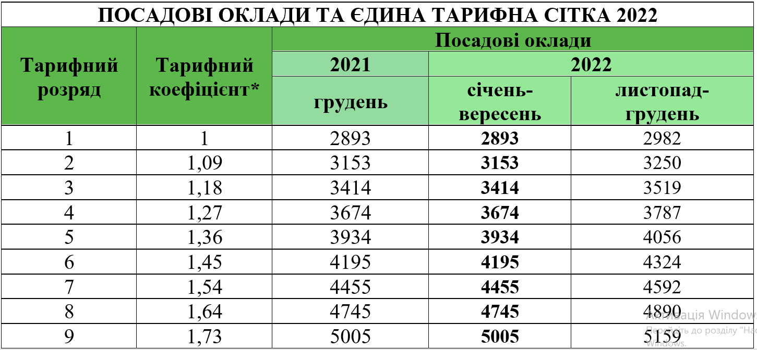

Slide 8
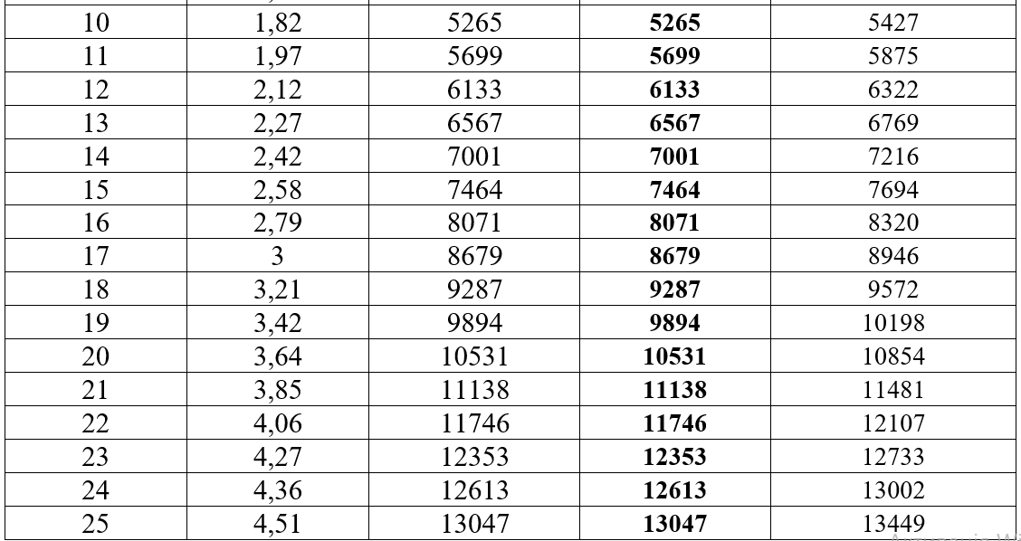

Slide 9
У сучасних умовах на підприємствах застосовуються різні форми і системи оплати праці, але найбільше поширення отримали форми оплати праці: відрядна і погодинна.
Погодинна оплата праці - це оплата праці за відпрацьований час.
Ця форма має такі системи:
Проста (пряма) погодинна - розраховується як добуток годинної тарифної ставки робочого даного розряду на відпрацьований час у даному періоді.
Погодинно-преміальна - це така оплата праці, коли робітник одержує не тільки заробіток за кількість відпрацьованого часу, але і визначений відсоток премії до цього заробітку.
Система посадових окладів. По цій системі оплачуються працівники, робота яких має стабільний характер.
Погодинну систему оплати праці найбільш вигідно застосовувати, якщо:
- на підприємстві функціонують потокові і конвеєрні лінії зі строго заданим ритмом;
- функції робітника зводяться до спостереження і контролю за ходом технологічного процесу;
- витрати на визначення планової та облік зробленої кількості продукції відносно великі;
- кількісний результат праці не може бути виміряний і не є визначальним;
- якість праці важливіше його кількості;
- робота є небезпечною;
- робота неоднорідна за своїм характером і нерегулярна по навантаженню;
- на даний момент збільшення випуску продукції (робіт, послуг) на тому або іншому робочому місці є недоцільним для підприємства;
- збільшення випуску продукції може призвести до браку або зниження її якості.

Slide 10
Відрядна оплата праці - це оплата праці за кількість зробленої продукції (робіт, послуг), вона заснована на оплаті праці в прямій залежності від його результатів.
Відрядну систему оплати праці на підприємстві найбільше доцільно застосовувати в наступних випадках:
- є можливість точного обліку обсягів виконуваних робіт;
- є значні замовлення на виготовлювану продукцію, а чисельність робітників обмежена;
- одне зі структурних підрозділів підприємства (цех, ділянка, робоче місце) є "вузьким" місцем, тобто стримує випуск продукції в інших технологічно взаємозалежних підрозділах;
- застосування цієї системи негативно не відобразиться на якості продукції;
- існує гостра необхідність у збільшенні випуску продукції в цілому по підприємству.
Відрядну оплату праці не рекомендується використовувати в тому випадку, якщо:
- погіршується якість продукції;
- порушуються технологічні режими;
- погіршується обслуговування устаткування;
- порушуються вимоги техніки безпеки;
- перевитрачаються сировина і матеріали.

Slide 11
Різновиди (системи) відрядної оплати праці:
Відрядна пряма – визначається як добуток відрядної розцінки та кількості виготовленої продукції (робіт, послуг).
Відрядно-преміальна - це така система оплати праці, коли робітник одержує не тільки відрядний заробіток, але і премію. Премія звичайно встановлюється за досягнення визначених показників: виконання плану виробництва продукції, завдань по якості продукції або економії у витраті матеріальних і інших видів ресурсів.
Непряма-відрядна - застосовується для оплати праці допоміжних робітників, заробітна плата яких залежить від результатів праці основних робітників, що обслуговуються ними.
Відрядно-прогресивна оплата праці, як правило, вводиться тимчасово на найважливіших ділянках основного виробництва. При цій системі заробіток робітника визначається по виконанню норми виробітки, як і при прямій відрядній оплаті, тобто по встановлених розцінках. При перевиконанні установленої норми прогресивно збільшуються доплати до основної відрядної розцінки. Нарахування прогресивних доплат робиться по результатах місячної роботи. Така система оплати праці застосовується звичайно на вирішальних ділянках, що є "вузьким місцем", у випадку особливої необхідності матеріального стимулювання робітників у зростанні виробітку. Недолік цієї системи в тому, що заробіток робітника зростає швидше, чим продуктивність праці. Розрахунок вимагає великої обчислювальної роботи.
Акордна система оплати праці - це різновид відрядної, оплати праці, сутність якої полягає в тому, що розмір оплати праці встановлюється на весь обсяг виконання робіт із визначенням терміну його виконання.

Slide 12
Приклад. За місяць відпрацьовано 22 дні по 8 годин. Розмір прожиткового мінімуму на працездатну особу 2684 грн. на місяць, тарифний коефіцієнт 3,42. План виконано на 120%, за кожен відсоток перевиконання плану передбачається премія у розмірі 0,8% від прямої оплати праці. Норма часу на одиницю продукції складає 3 хв., прогресивна розцінка 0,5% більша за звичайну. Знайти заробітну плату за всіма системами.
Годинна тарифна ставка $ГТС=\frac{Прожитковий мінімум}{середня кількість робочих годин за місяць}×ТК$
ГТС = $\frac{2684}{22×8}×3,42=52,16 грн$.
Відрядна розцінка ВР = $\frac{ГТС×Норму часу}{60}$ = $\frac{ГТС}{Норма виробітку за годину}$

Slide 13
1. Пряма погодинна оплата праці
52,16×8×22= 9180,16 грн.
2. Погодинно-преміальна оплата праці
(52,16×8×22) ×(1+$\frac{20×0,8}{100}$)= 10648,99 грн.
3. Пряма відрядна оплата праці
$\frac{52,16×3}{60}×\left(\frac{22×8×60}{3}×\left(1+\frac{20}{100}\right)\right)$= 2,61×4224=11024,64 грн.

Slide 14
4. Відрядно-преміальна оплата праці
2,61×4224×(1+$\frac{20×0,8}{100}$)= 12788,58 грн.
5. Відрядно-прогресивна
2,61 $×3520$+ 2,61×1,005×(4224-3520) = 9187,20 + 1846,59 = 11033,79 грн.

Slide 15
Відрахування на соціальні заходи (ЄСВ 22%). Підприємство за результатами роботи, вирішило виплатити премію робітникам та виділило суму у розмірі 30 000 грн. Визначити суму премії та ЄСВ.
30 000 = Премія + ЄСВ
ЄСВ = 0,22×Премія
30 000 = Премія + 0,22×Премія
Премія = 30 000 / 1,22 = 24 590,16 грн.
ЄСВ = 5 409,84 грн.

Slide 16
Завдання для самостійного вирішення
1. За місяць відпрацьовано 22 дні по 8 годин. Розмір прожиткового мінімуму на працездатну особу 2684 грн. на місяць, тарифний коефіцієнт 3,85. План виконано на 120%, за кожен відсоток перевиконання плану передбачається премія у розмірі 0,75% від прямої оплати праці. Норма часу на одиницю продукції складає 6 хв., прогресивна розцінка 0,3% більша за звичайну. Знайти заробітну плату за всіма системами.
2. Підприємство за результатами роботи, вирішило виплатити премію робітникам та виділило суму у розмірі 50 000 грн. Визначити суму премії та ЄСВ.

